Slide 1
ÁRBOLES

Slide 2
Un árbol es una estructura no lineal que relaciona sus datos a través de ramas.
Consta de un conjunto finito de elementos denominados nodos, y un conjunto finito de líneas que conectan dos nodos, llamadas ramas.

Slide 3
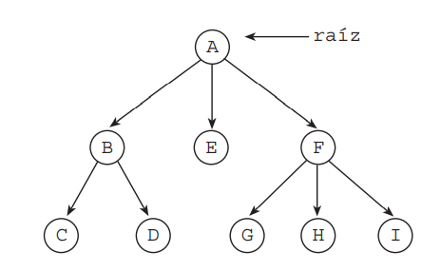
RAÍZ
Si el árbol es no vacío, el primer nodo se llama raíz.

Slide 4
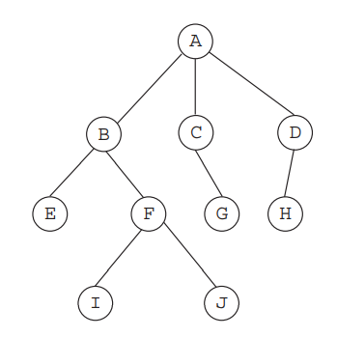
PADRES E HIJOS
Si el árbol tiene sucesores, entonces es un nodo padre. A los sucesores se les conoce como nodos hijos.
Se dice que un nodo es descendiente de otro si es su hijo o si es hijo de un descendiente.
Análogamente se definen los ascendientes.

Slide 5
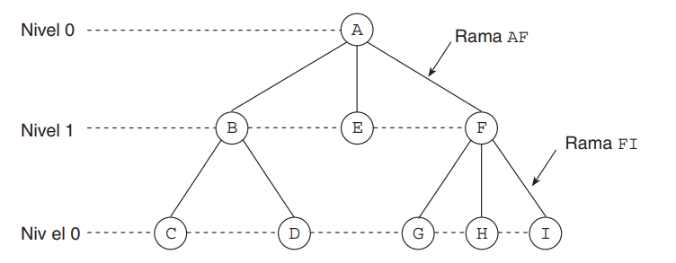
NIVEL Y ALTURA
El nivel de un nodo es la distancia hasta la raíz, la altura es el nivel del nodo que tiene el camino más largo más uno.

Slide 6
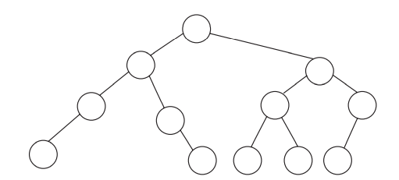
SUBÁRBOL
Un subárbol es una estructura conectada por debajo de la raíz. Un subárbol puede ser dividido en más subárboles. En general, un nodo puede representar un subárbol

Slide 7
RECORRIDO
El recorrido de un árbol requiere que cada nodo sea visitado una, y solo una vez. Existen dos enfoques generales para realizar un recorrido
Recorrido en profundidad: Este proceso exige un camino desde la raíz hasta el descendiente más lejano, antes de procesar el hermano.
Recorrido en anchura: El proceso se realiza según el nivel de los nodos. Esto es, se procesan todos los nodos de un nivel antes de seguir con sus descendientes.

Slide 8
RECORRIDO EN PROFUNDIDAD
Se definen 3 recorridos estándar para el enfoque en profundidad.
Pre-orden
En-orden
Post-orden
Dada la naturaleza de los árboles, estos algoritmos son recursivos. Al procesar los subárboles, estos se pueden tratar como árboles y por tanto el algoritmo se procesa igual para cualquier nodo.

Slide 9
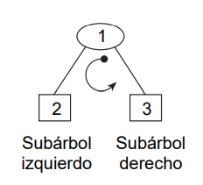
RECORRIDO PRE-ORDEN
El método de pre-orden (nodo, izquierdo, derecho) (NID), conlleva los siguientes pasos:
Recorrer la raíz (N)
Recorrer el subárbol izquierdo (I)
Recorrer el subárbol derecho (D)

Slide 10
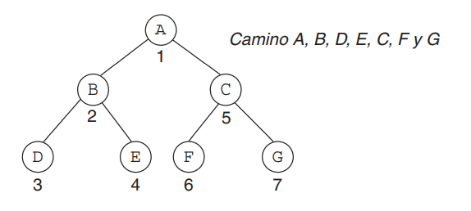
EJEMPLO PRE-ORDEN

Slide 11
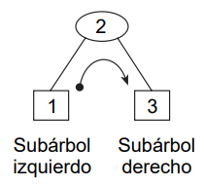
RECORRIDO EN-ORDEN
El método de en-orden (izquierdo, nodo, derecho) (IND), conlleva los siguientes pasos:
Recorrer el subárbol izquierdo (I)
Recorrer la raíz (N)
Recorrer el subárbol derecho (D)

Slide 12
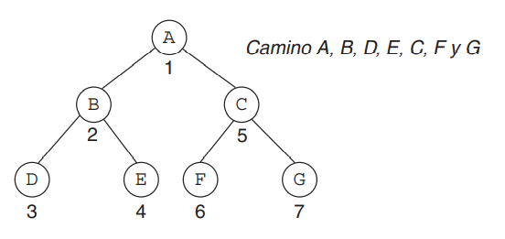
EJEMPLO EN-ORDEN

Slide 13
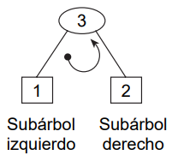
RECORRIDO POST-ORDEN
El método de post-orden (izquierdo, derecho, nodo) (IDN), conlleva los siguientes pasos:
Recorrer el subárbol izquierdo (I)
Recorrer el subárbol derecho (D)
Recorrer la raíz (N)

Slide 14
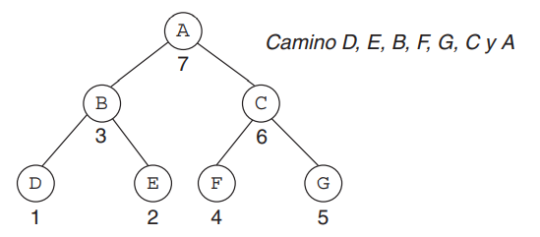
EJEMPLO POST-ORDEN

